Slide 1
導入・活用手順書(本編)
令和８年３月31日 | 東京都デジタルサービス局デジタル戦略部こどもDX推進担当

Slide 2
はじめに
モデル仕様書
パーソナライズされたプッシュ配信機能導入手順
母子バッグ等の配布物の アーカイブ化機能導入手順
マイナポータルを介した 健診記録や接種記録等の 取得機能導入手順
用語集・関連リンク集

Slide 3
はじめに
1
(1) 本手順書の位置づけと活用タイミング
(2) ３機能の概要と本手順書の構成

Slide 4
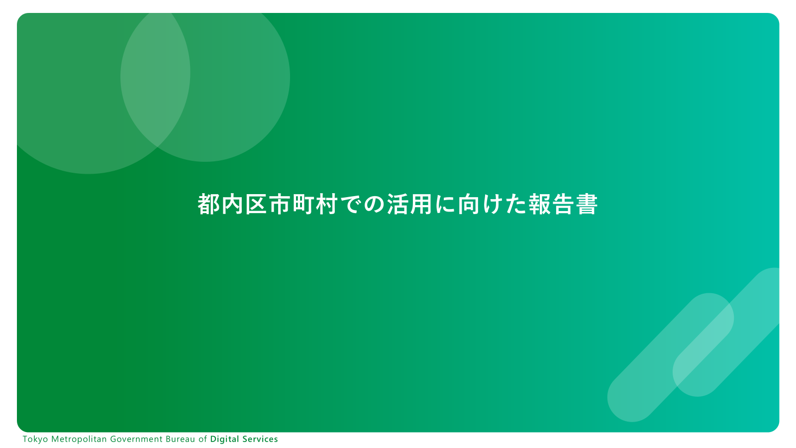
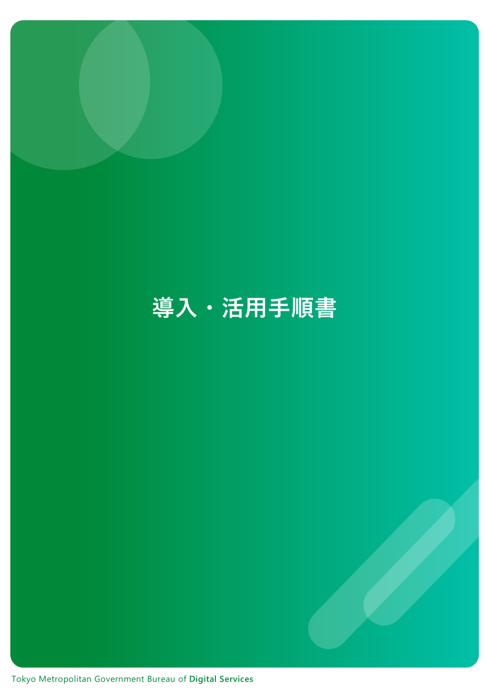
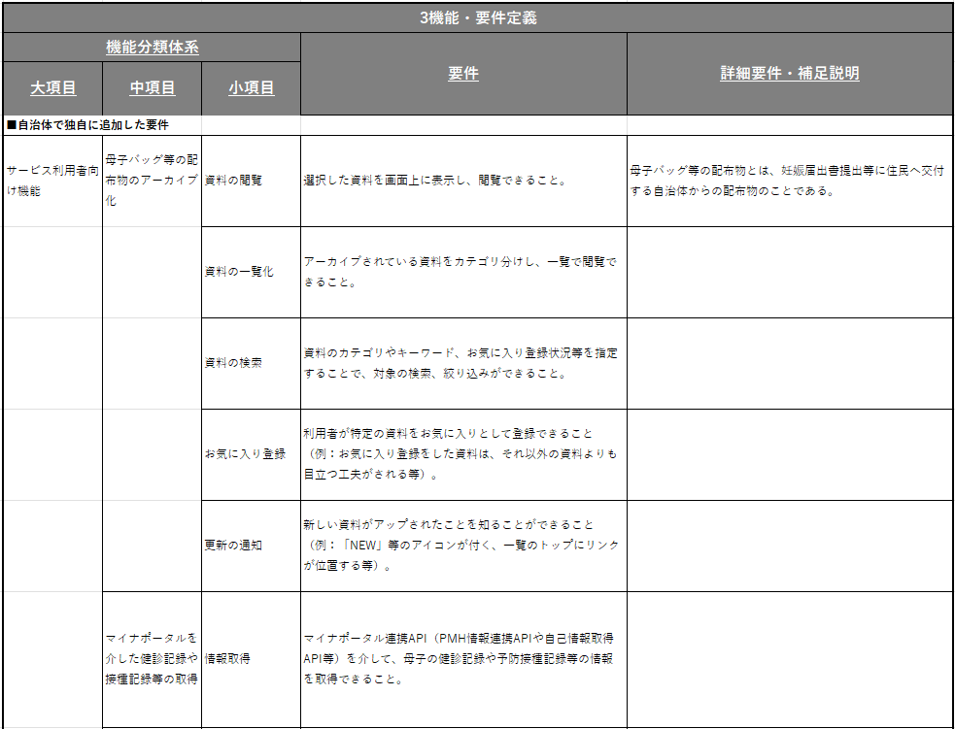
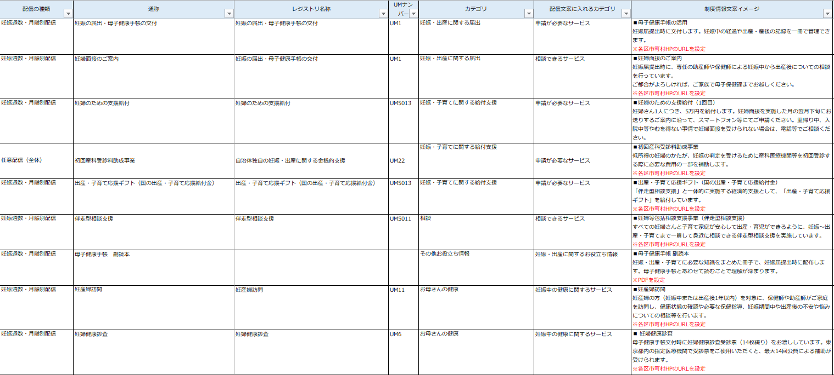
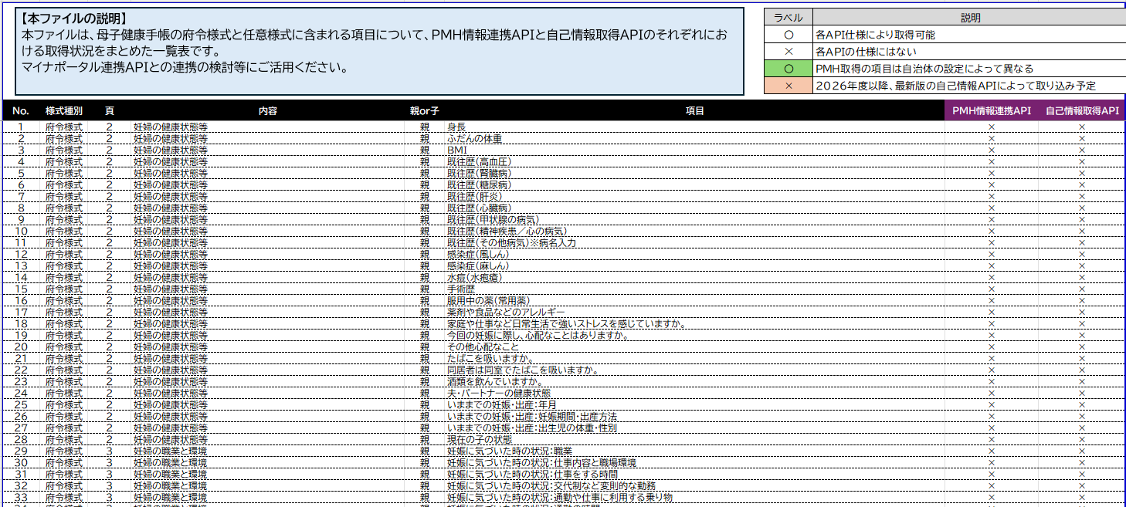
(1) 本手順書の位置づけと活用タイミング
1.はじめに
本手順書の位置づけ
本手順書は、電子版母子健康手帳を導入・活用する際に必要となる具体的な作業手順をまとめた資料であり、都が実証を行った３機能に関する内容を中心に整理。
関連資料とそれぞれの記載内容・位置づけは以下のとおり。
都内区市町村での
活用に向けた報告書
導入・活用手順書
(本編)
導入・活用手順書（配信文案一覧）
モデル仕様書
（機能要件表・
非機能要件表）
母子手帳項目におけるマイナポータル連携API取得項目対応一覧表
電子版母子健康手帳の実証の概要・結果や、導入による効果、運用課題等をまとめた資料
電子版母子健康手帳を導入・活用する際に必要となる具体的な作業手順をまとめた資料
パーソナライズされたプッシュ配信の配信内容及び配信対象者抽出条件・配信時期等を整理した資料
電子版母子健康手帳を導入・活用する際に必要となるモデル仕様をまとめた資料
府令様式と任意様式に含まれる項目について、PMH情報連携APIと自己情報取得APIのそれぞれにおける取得状況をまとめた資料
電子版母子健康手帳導入までの流れと各資料の活用タイミング
電子版母子健康手帳の導入までの流れと各資料の活用タイミングは以下のとおり。
⓪機能の検討
報告書
手順書
仕様書
実施事項の概要
①要件定義
導入する機能の決定
〇
②事業者検討
機能要件・非機能要件を定義
〇
〇
③予算確保
概算費用調査
導入スケジュール確認 等
〇
〇
④調達・入札
予算審議の対応
⑤開発・導入
事業者の選定
契約締結
⑥運用
詳細設計・開発
データ投入 等
対象者への展開
メンテナンス
〇

Slide 5

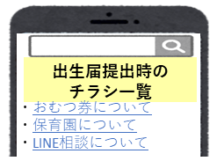
(2) ３機能の概要と本手順書の構成
1.はじめに
実証を行った３機能の概要
３章以降で導入手順を説明する３機能の概要は以下のとおり。
①パーソナライズされたプッシュ配信
現状、実施している配信内容や子育て支援制度レジストリをもとに、配信すべき内容を整理
妊娠週数や子どもの月齢、健診受診状況等に応じ、個人に最適化された情報が届くプッシュ配信を実施
②母子バッグ等の配布物のアーカイブ化
妊娠届出書提出時等に区市町村が配布する印刷物を分類・データ化
電子版母子健康手帳からいつでも簡単に閲覧・検索可能に
③マイナポータルを介した健診記録や接種記録等の取得
PMH等との連携により、乳幼児健診の結果や予防接種の接種記録等を電子版母子健康手帳上に反映
手入力不要で、正しい情報を取得可能に
本手順書の構成
「２.モデル仕様書」では、要件定義や契約に向けた事業者検討時等に活用できる、モデル仕様書の構成と内容について記載。
「３.パーソナライズされたプッシュ配信機能導入手順」から「５.マイナポータルを介した健診記録や接種記録等の取得機能導入手順」では、令和７年度の実証（以下、本実証という）において検証対象とした３機能について、導入手順を記載。
「２.モデル仕様書」
モデル仕様書に関する説明
「３.パーソナライズされたプッシュ配信機能導入手順」
令和７年度に都が実証を行った３機能の導入手順に関する説明
「４.母子バッグ等の配布物のアーカイブ化機能導入手順」
「５.マイナポータルを介した健診記録や接種記録等の取得機能導入手順」

Slide 6
モデル仕様書
2
(1) モデル仕様書の説明対象と活用方法

Slide 7
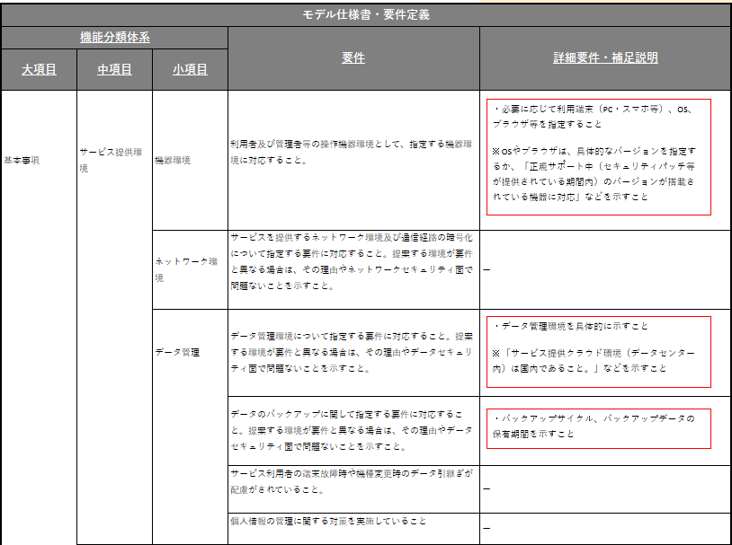
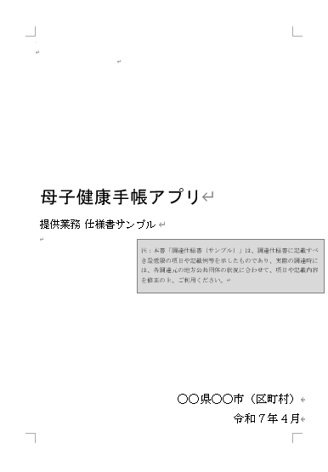
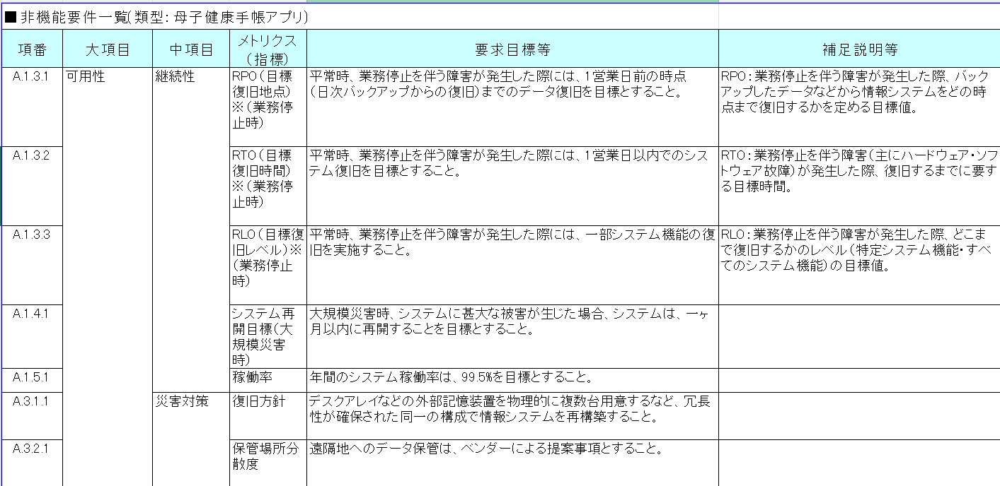
(1) モデル仕様書の説明対象と活用方法
2.モデル仕様書
モデル仕様書の構成
デジタル庁は、「デジタル地方創生サービスカタログ」において「母子健康手帳アプリ」のモデル仕様書を公開。
都では、上記モデル仕様書に対し、実証を行った３機能に特化した機能要件、非機能要件一覧を作成。
上記を踏まえ、電子版母子健康手帳の基本的な機能についてはデジタル庁「母子健康手帳アプリ」のモデル仕様書を確認。
都が実証を行った３機能の機能／非機能要件については別添のモデル仕様書を確認。
（３機能については複数のベンダーに内容確認を行ったが、導入を検討する際には
再度ベンダーに確認することを推奨）
モデル仕様書一式（ベストプラクティス）
デジタル庁：デジタル地方創生サービスカタログ「母子健康手帳アプリ」
母子健康手帳アプリ_モデル仕様書（機能要件一覧）.xlsx
母子健康手帳アプリ_非機能 要件一覧.xlsx
母子健康手帳アプリ_
調達仕様書（サンプル）.docx
https://digital-service-catalog.digital.go.jp/vendor/download-model-specification
東京都：ベストプラクティス創出事業で実証した３機能の機能要件
モデル仕様書（機能要件表・非機能要件表）

Slide 8
パーソナライズされたプッシュ配信機能導入手順
3
(1) 事前準備
(2) 導入手順・留意事項
(3) 導入後の作業

Slide 9
(1) 事前準備
3.パーソナライズされたプッシュ配信機能導入手順
本章の説明対象
本実証では、【別表１】のパーソナライズレベルに従って配信の種類を整理。区市町村で配信内容を整理する際には、定義や名称を変更することも可能。
本手順書では、【別表１】の配信の種類のうち、マンスリープッシュ配信に該当する「今月（翌月）のお知らせ」「妊娠週数・月別配信」「任意配信」の手順を記載。
「マイナポール連携情報を用いたプッシュ配信」は、「都内区市町村での活用に向けた報告書」の４章「運用上の課題と対応方針」に記載のとおり、PMHが本格導入となった際に実施を検討することを推奨。本手順書上では「マンスリープッシュ配信」の手順について説明。
【別表１】
プッシュ配信におけるパーソナライズレベル分類イメージ
個人に寄り添った配信
《配信できる内容例》
配信の種類
マイナポータル連携情報を用いた プッシュ配信
マンスリープッシュ配信 | 妊娠週数・月齢別 配信
 | 任意配信
 | 今月（翌月）のお知らせ
5
パーソナライズされた情報発信
・健診後の受診勧奨
4
受診忘れを防止する リマインドプッシュ配信
・健診受診忘れの方への
リマインド
3
妊娠週数、子どもの月齢に 合わせた情報発信
・月齢等に応じた健診情報
・月齢に応じた離乳食情報等
2
区市町村独自の
情報発信
・地域のイベント情報
・区市町村の子育て支援制度
1
子育てに一般化 された情報
・サービスのお知らせ
・法律改正に関するお知らせ
配信に向けて事前に整理すべき内容
パーソナライズされたプッシュ配信を開始する上では、「いつ、だれに、なにを」配信するかの整理が必要。具体的に整理すべき内容は以下のとおり。
「だれに」の整理によって上記パーソナライズレベルおよび配信の種類が分岐。
整理すべき内容
妊娠・出産～子育て期まで、子どもの成長段階においてどの時期にプッシュ通知を配信すべきか
全員配信で良いのか、対象者を限定すべきか／対象者を限定する 場合は具体的にどのような条件とするか
妊娠・出産～子育てに関する様々な支援情報のうち、どの情報をプッシュ配信対象とすべきか
いつ
だれに
なにを

Slide 10
(1) 事前準備
3.パーソナライズされたプッシュ配信機能導入手順
今月（翌月）のお知らせ
配信対象者を特定せずに、全ての電子版母子健康手帳ユーザーへ配信する内容。区市町村からのお知らせや、子育てに関する一般的な情報が該当。
例えば、季節のイベントや子育て世代全員が対象となるパンフレット等。
いつ | だれに | なにを
月１回程度 | 電子版母子健康手帳ユーザー全員 | 区市町村からのお知らせ 子育てに関する一般的な情報 等
妊娠週数・月齢別配信
妊娠週数や子どもの月齢等の属性情報に応じて、配信対象者を限定する内容。特定の時期に必要な手続や受けられるサービスに関する情報、母子保健情報が該当。
例えば、出産直後に必要な手続や、健診に関する情報等。
配信の対象者は、電子版母子健康手帳が保有するユーザーの妊娠週数と子どもの月齢情報を活用して抽出する想定。
いつ配信するかについては必要な手続・受けられるサービスに関する情報の量が集中する時期であっても、最大月２通程度となるように複数の情報をまとめて配信することを推奨（本実証において、望ましい配信頻度に関する利用者の回答として月１回から２回が最も多かったため）。
いつ | だれに | なにを
月１、２回程度 | 妊娠週数・月齢が合致するユーザー | 手続に関する情報 受けられるサービスに関する情報
任意配信
ひとり親の方や多胎児妊娠の方向けの内容等、対象者が限定的となる情報は、全ての子育て世代が通過する妊娠週数・月齢別配信とは区別して、任意配信として整理。
対象者が限定的となることから、配信の要否は区市町村にて判断。
いつ | だれに | なにを
内容による | 妊娠週数・月齢以外にも手続・サービスの利用に必要な条件に合致するユーザー | 手続に関する情報 受けられるサービスに関する情報

Slide 11
(2) 導入手順・留意事項
3.パーソナライズされたプッシュ配信機能導入手順
配信作業の流れ
マンスリープッシュ配信に関する作業の流れは以下のとおり。
①制度一覧作成
配信対象の一覧化
作業
配信対象とする手続・サービス情報と、その配信時期を整理した制度一覧を作成
②制度情報文案作成
配信対象の手続・サービス情報の説明文を作成
③配信登録準備
配信対象の手続・サービス情報のうち、同じ配信種類・配信時期のものは１通に集約
④配信登録
システム
登録作業
③で整理した内容を電子版母子健康手帳に登録
本章で記載する手順の前提
マンスリープッシュ配信の内容を各区市町村の職員が整理できるよう、本実証における実例を示しつつ、汎用的な手順を紹介。
本実証ではExcelを活用して配信作業を実施したため、 別途添付の「導入・活用手順書（配信文案一覧）.xlsx（以下、配信一覧という）」を用いた配信作業の詳細手順を説明。
また、以下想定仕様を満たすことを前提として手順を整理。
【想定仕様】
妊娠週数・子どもの月齢で配信対象者の指定が可能
配信内容・配信時期を１度登録すると、電子版母子健康手帳上で対象者を自動的に抽出・配信可能
タイトル・本文の設定が可能

Slide 12
(2) 導入手順・留意事項
3.パーソナライズされたプッシュ配信機能導入手順
各手順の実施内容：①制度一覧作成
配信対象とする手続・サービスとその配信時期を、配信一覧の「制度一覧整理用空シート」上に記載。
完成イメージは「【参考】実証自治体向け制度一覧」シートを参照。
手順の詳細は以下のとおり。
①－１.
情報の収集
子育て支援手続・サービスに関する情報を収集
例：子育て支援制度レジストリ、母と子の保健バッグ等の配布物
①－２.
統合・
重複削除
①－１で収集した情報を配信一覧の「制度一覧整理用空シート」に追加し、統合・一覧化
子育て支援制度レジストリの情報は、「通称」・「レジストリ名称」・「psid」の列を、その他の情報は「通称」のみ入力
重複している手続・サービスがあれば削除
また、プッシュ配信不要と判断した情報があれば削除
①－３.
配信の種類
検討
本手順書p.10及び「【参考】実証自治体向け制度一覧」シートを参考に、配信の種類（今月（翌月）のお知らせ、妊娠週数・月齢別配信、任意配信）を判断
「制度一覧整理用空シート」の「配信の種類」列に検討した配信の種類を入力
①制度一覧作成
①－４.
配信時期の
整理・調整
本手順書p.13 及び「【参考】実証自治体向け制度一覧」シートを参考に、配信時期を判断
「制度一覧整理用空シート」の「配信時期」列に検討した配信時期を入力
①－５.
配信対象者の抽出方法確認
①－４.で整理した配信時期を満たす配信対象者を抽出するために、電子版母子健康手帳で取得すべき項目と区市町村側で取得すべき項目を整理
「制度一覧整理用空シート」の「電子版母子健康手帳・区市町村からの取得項目」の列に整理した項目を入力
【psidの補足】
psidとは、ユニバーサルメニュー普及協会が作成したpsidの仕様に準拠し、各行政サービスに国が付与した識別子。UMナンバーはpsidの構成要素の一つであり、自治体に依存しない共通の識別子。配信作業詳細手順②制度情報文案作成において、将来的にレジストリ更新支援ツールを活用することを想定し、入力を推奨。
詳細は配信作業詳細手順②制度情報文案作成を参照。
東京デジタル2030ビジョン（こどもDX）子育て支援制度レジストリ - データセット - 東京都オープンデータカタログ

Slide 13
(2) 導入手順・留意事項
3.パーソナライズされたプッシュ配信機能導入手順
各手順の実施内容：①制度一覧作成－配信時期の考え方と留意点
【別表２】では、内容の性質で分類したカテゴリごとに、推奨する配信時期を記載。
出産前後等、一部の妊娠週数・月齢は対象となる手続・サービス等が10件を超えることもあるため、必要に応じて一部の手続・サービスの配信時期を前後にずらす等の工夫を推奨。
【別表２】
カテゴリ | 手続・サービス例 | 配信時期
妊娠・出産に関する届出 | 妊娠の届出・母子健康手帳の交付​ | 対象となる期間が開始するタイミングの１か月前
予防接種 | 定期の予防接種​
お母さんの健康 | 妊産婦訪問指導​
お子さんの健康 | １か月健診​
妊娠・子育てに関する給付支援 | 児童手当
教育・保育サービス（定期利用） | 両親学級・妊婦学級​
教育・保育サービス（随時利用） | 地域型保育事業​
イベント・教室・講座 | 一時預かり事業​
病院・救急 | 夜間診療の医療機関 | 対象となる期間の開始時期＝配信時期
親子で使える施設・スペース | 児童館​
相談 | 母乳相談​
その他お役立ち情報 | 離乳食の案内​
その他（ひとり親の方への給付支援、低出生体重児・障害・難病の子どもへの給付支援） | 任意配信のため省略

Slide 14
(2) 導入手順・留意事項
任意配信を行わない場合は省略可能な手順
3.パーソナライズされたプッシュ配信機能導入手順
各手順の実施内容：①制度一覧作成－任意配信の配信時期の考え方
【別表３】では、任意配信として想定される内容について、対象者をどの様に抽出するかにより配信の種類と配信時期の考え方を記載。
任意配信（個別）は、妊娠週数・月齢以外の条件で対象者を抽出する必要があるため、妊娠週数・月齢別配信に混ぜ込むことは不可。個別に配信が必要。
任意配信（全体）は、妊娠週数・月齢での対象者絞り込みが可能なため、妊娠週数・月齢別配信と同様の整理が可能。
なお、不妊に関する情報のみ、対象者の条件指定ができないため、今月（翌月）のお知らせ対象として整理。
【別表３】
配信内容例 | 配信対象者の抽出条件 | 配信の種類 | 配信時期の考え方
ひとり親 | 児童扶養手当の申請をした方 | 任意配信 （個別） | 妊娠週数・月齢別配信に混ぜ込むことは不可 個別に配信を実施
多胎児 | 妊娠届出書を提出した方のうち、多胎児の親
低出生体重児 | 低体重児出生届を提出した方
死産・流産 | 死産届を提出した方
障害児 | 特別児童扶養手当の申請をした方
低所得者 | 妊娠週数・月齢別と同様の考え方で抽出 | 任意配信 （全体） | 妊娠週数・月齢別配信に混ぜ込むことが可能
父親
大気汚染
特定疾病
不妊 | 今月（翌月）のお知らせに含める |  | 今月（翌月）のお知らせに追加
各手順の実施内容：①制度一覧作成－任意配信の留意事項
死産・流産や不妊等、センシティブな内容を配信対象とする場合は特に配慮が必要。
任意配信（個別）における配信対象者の抽出には、電子版母子健康手帳では保有しておらず、各手続に関する業務システムで保持している情報が必要。電子版母子健康手帳のユーザーと突合する作業の実現性を含めて配信要否の判断が必要。

Slide 15
(2) 導入手順・留意事項
3.パーソナライズされたプッシュ配信機能導入手順
各手順の実施内容：②制度情報文案作成
①で整理した配信対象となる手続・サービス情報について、「制度一覧整理用空シート」上に、実際に配信する文章の案（以下、制度情報文案という）を作成。
制度情報文案のイメージは、「【参考】実証自治体向け配信制度一覧」シートの「制度情報文案イメージ」列を参照。
具体的な制度情報文案作業手順は以下のとおり。
②－１.
制度情報文案
作成
「【参考】実証自治体向け配信制度一覧」シート内の情報をそのまま活用する場合は、コピーして利用
新規に作成する場合は、区市町村のHP等の情報を基に新規に制度情報文案を作成
②制度情報文案作成
②－２.
一覧へ追記
作成した制度情報文案を 「制度一覧整理用空シート」の「制度情報文案（区市町村作成欄）」列に入力
【制度情報文案作成に関する補足】
子育て支援制度レジストリと紐づいた手続・サービスについては、将来的に「レジストリ更新支援ツール*」が整備され、制度情報文案の作成に迷った場合に活用可能となる見込み。
本ツールの活用に備えて、「制度一覧整理用空シート」上にpsidを記録し、子育て支援レジストリ情報との紐づけが可能な状態としておくことを推奨。
東京都・GovTech東京が開発し、令和８年度以降にリリース予定のツール。本手順書ではレジストリ更新支援ツールの具体的な操作手順については言及なし。
各手順の実施内容：③配信登録準備
①、②の作業手順で「制度一覧整理用空シート」に整理した配信情報のうち、配信の種類および配信時期が同一のものは情報を１通にまとめて配信するため、「配信文案」シート上に、最終的な配信文案を作成。
「任意配信（全体）」に該当する手続・サービスがある場合は、配信時期が同じ「妊娠週数・月齢別配信」の配信文案に追加。
配信文案の完成イメージは、「【参考】配信文案の完成イメージ」シートを参照。
具体的な作業手順はp.16に記載。

Slide 16
(2) 導入手順・留意事項
3.パーソナライズされたプッシュ配信機能導入手順
各手順の実施内容：③配信登録準備
③－１.
同一配信の
対象を抽出
「制度一覧整理用空シート」で「配信の種類」と「配信時期」が同一の行を抽出
③－２.
制度情報文案
の統合
③－１で抽出した「配信の種類」と「配信時期」の条件を「配信文案」シートの「配信の種類」列と「配信時期」列に記載
③－１で抽出した対象「制度情報文案（区市町村作成欄）」列の内容を「配信文案」シートの「本文」列にすべてコピーして貼付け
③配信登録準備
同一配信に含まれる内容からタイトルを検討し、「配信文案」シートの「タイトル」列に入力
手続・サービスを内容で分類し、分類したカテゴリ名を配信文案内に追記
必要に応じて全体の文字数を調整
（以下内容は任意）
配信文案の冒頭に寄り添いのメッセージを記載
③－３.
配信内容の
最終化
【配信登録準備に関する補足】
カテゴリ名の例：「 【参考】実証自治体向け配信制度一覧」シートの「配信文案に入れるカテゴリ」列を参照。
文字数の目安：例えばメールマガジンの場合、一般的に文字数はコンパクトであるほど読了されやすく、人が１分間に読める文字数は400-600文字程度のため、600 文字程度を推奨。最大でも1,000文字程度を上限に調整。
寄り添いのメッセージ例：「配信文案」シートの「本文」列、黒字部分を参照。
各手順の実施内容：④配信登録
「配信文案」シートで整理した内容を電子版母子健康手帳の配信機能で登録。
具体的な登録手順は利用する電子版母子健康手帳によって異なるため、省略。
④－１.
配信登録
「配信文案」シートで作成した配信内容を全件電子版母子健康手帳上に登録
④配信登録

Slide 17
(3) 導入後の作業
3.パーソナライズされたプッシュ配信機能導入手順
配信内容の見直し
「本章で記載する手順の前提（p.11）」に記載のとおり、配信内容・配信時期を一度登録すれば、電子版母子健康手帳上で対象者が自動的に抽出・配信される仕様を前提としているため、配信内容の登録作業は一度きりとなるが、適切なタイミングで内容の見直しが必要。
情報の正確性を担保する上でメンテナンス作業は必須となるが、より住民のニーズにあった配信を行うために、配信効果の測定や改善の取組を推奨。
それぞれの取組内容の例は以下のとおり。
情報の正確性担保 | 次年度に向けた情報の更新が発生しやすくなる年度末には、年次のメンテナンス業務として配信文案の見直し作業を定常化 また、年度途中に法令の見直し等による個別制度情報の変更があった際は、忘れず配信文案を確認し、必要な場合は修正を実施
住民の利便性追求 | プッシュ配信の開封率や、配信内容から掲載したURLリンクへのコンバージョン等をログデータから確認 利用者向けのアンケートを実施し、配信頻度や内容に関する意見を収集 上記をもとに、配信時刻の変更や配信文案のパターン数調整、文調の見直し等を実施
参考：年間スケジュールイメージ
年間スケジュールのイメージを以下に記載。
正確性担保の観点で、２～３月にかけて配信文案を確認し、最新化を実施。
利便性追求の観点で、評価指標を決めた上で月次でログデータを確認。
また、年に１、２回程度利用者アンケートを実施。
凡例
■：ログの確認 ■：利用者アンケート
【年間スケジュールイメージ】
 | １月 | ２月 | ３月 | ４月 | ５月 | ６月 | ７月 | ８月 | ９月 | 10月 | 11月 | 12月
正確性
利便性
内容確認
・最新化
■
■
■
■
■
■
■
■
■
■
■
■
■
■
改善点の修正

Slide 18
母子バッグ等の配布物のアーカイブ化機能導入手順
4
(1) 導入手順・留意事項
(2) 導入後の作業

Slide 19
(1) 導入手順・留意事項
4.母子バッグ等の配布物のアーカイブ化機能導入手順
登録作業の流れ
母と子の保健バッグ等の配布物を電子版母子健康手帳に登録・更新するまでの流れは以下のとおり。
①掲載対象の
検討
妊娠・出産～子育て期における配布物のうち、どの配布物をアーカイブ化するか対象を検討
②分類
対象となった配布物について、内容ごとに分類
③データ化処理
登録する配布物をどのような形式で電子版母子健康手帳上に掲載するか決定
掲載方法によって必要な処理を実施
④掲載作業
分類に従って、データ化処理が完了した情報を電子版母子健康手帳に掲載
各手順の実施内容：①掲載対象の検討
各区市町村で妊娠届出書提出時に配布される「母と子の保健バッグ」には、以下のような資料が含まれるが、まず資料ごとにアーカイブ化の要否を判断。
なお、手順②以降でデータの分類を行うことから、対象データを一覧化した上で本作業を行うことを推奨。
整理のイメージは「④掲載作業」に関する説明内【別表２】のとおり。
妊婦健診の補助券
妊婦健診受診時に提出することで一部費用の助成を受けられる、複数枚つづりの受診票
アーカイブ化は困難
手続等の案内資料
妊娠から出産までに申請が必要な手続や、受けられるサービスに関する資料
アーカイブ化しやすい
チラシ類
相談先やイベントに関するチラシ
【アーカイブ化要否の判断に関する補足事項】
アーカイブ化困難なもの 「妊婦健診の補助券」は、医療機関で受診する際に補助券を提出することで費用助成が受けられるものであり、現物であることに意味があるため、アーカイブ化は困難
​アーカイブ化しやすいが、注意が必要なもの チラシ類はアーカイブ化しやすいが、イベント情報等、開催時期や場所が都度変更になる情報が含まれる場合、定期的なメンテナンスが必要となることを前提として要否を判断

Slide 20
(1) 導入手順・留意事項
4.母子バッグ等の配布物のアーカイブ化機能導入手順
各手順の実施内容： ②分類
電子版母子健康手帳に掲載する際には、ユーザーにとって見やすく・探しやすいものとするため、内容に応じて配布物を分類。
分類するカテゴリは、各区市町村のHP等で子育て支援情報を掲載する場合に利用しているカテゴリ等、区市町村の状況に合わせて選択可能。
参考として、本実証時に活用したカテゴリを【別表１】に記載。
【別表１】
# | メインカテゴリ | サブカテゴリ
１ | 届出・申請 | 妊娠・出産に関する届出
２ | 健康 | 予防接種
３ |  | お母さんの健康
４ |  | お子さんの健康
５ | 病院・救急 | －
６ | 給付支援 | 妊娠・子育てに関する給付支援
７ |  | その他（ひとり親の方への給付支援、低出生体重児・障害・難病のお子さんへの給付支援）
８ | 預け先 | 教育・保育サービス（定期利用）
９ |  | 教育・保育サービス（随時利用）
10 | 学習・お出かけ | イベント・教室・講座
11 |  | 親子で使える施設・スペース
12 | 相談 | －
13* | その他お役立ち情報 | －
#13：１~12に分類できない資料や、複数のカテゴリにまたがる情報がまとめられた
冊子のような配布物はこちらに分類

Slide 21
(1) 導入手順・留意事項
4.母子バッグ等の配布物のアーカイブ化機能導入手順
各手順の実施内容： ③データ化処理
掲載方法は、PDF化、URL掲載、電子版母子健康手帳上にページを作成の３通り。
A.PDF化して掲載 | 配布物をPDF化して電子版母子健康手帳上にデータを掲載
B.区市町村HP等の 該当URLを掲載 | 区市町村のHP等で配布物が掲載されているページ、もしくは同等の情報が掲載されているページのURLをリンクとして掲載（既存のHPに配布物の掲載がない場合は新規でHPに情報を掲載）
C.電子版母子健康手帳上に ページを作成 | 電子版母子健康手帳内に新規ページを作成し、該当ページのURLをリンクとして掲載
それぞれの特徴を踏まえて、配布物ごとに掲載方法を検討。
 | メリット | デメリット（懸念点）
A | （職員） 基本的にはスキャンのみで実現できるため、簡易に実現しやすい | （ユーザー） スマートフォンを前提とした場合、拡大・縮小操作をしなければ内容が読み取れず、視認性が低い
B | （職員） 既に情報が掲載されたHP等があれば、遷移先としてリンク設定のみのため、最も簡単に実現可能 HP側で内容の更新があっても、電子版母子健康手帳側で特別な作業は不要 | （職員） デッドリンクになっていないか、定期的なメンテナンスが必要 （ユーザー） 外部に遷移する場合、電子版母子健康手帳画面にどのように戻るか等、操作性の考慮が必要
C | （ユーザー） 新規にページを作成するため、視認性等を考慮して作成することが可能 | （職員） 事業者のサービス提供状況による、ページ新規作成の作業負担がかかる
作業手順④：掲載作業
掲載作業は職員で実施する場合と、事業者へ掲載を依頼する場合が想定されるが、事業者へ掲載を依頼する場合は、②で分類したカテゴリ、配布物のタイトル、配布物のリンク等一式を整理した一覧と掲載データを事業者へ提供。
一覧の整理イメージは【別表２】のとおり。
【別表２】
# | メインカテゴリ | サブカテゴリ | タイトル | 掲載ファイル名
１ | 届出・申請 | 妊娠・出産に関する届出 | 出産前後の手続 | 出産前後の手続.pdf
２ | 健康 | お母さんの健康 | 妊婦歯科健診チラシ | 妊婦歯科健診のお知らせ.pdf

Slide 22
(1) 導入手順・留意事項
(2) 導入後の作業
4.母子バッグ等の配布物のアーカイブ化機能導入手順
留意事項
１.許諾申請
自組織以外の機関が作成・発行している配布物を掲載する場合、著作権への考慮が必須となるため、必ず掲載可否及び留意点を発行元に確認。
許諾申請には２~４週間程度の作業期間を見込み、余裕を持った対応を実施。
２.コンテンツ文面のコピー不可対応
PDF化して掲載する場合、上記１.許諾申請のやりとり等でコンテンツ文面がコピーされないようにする対応を求められた場合は、Acrobat等のツールによって加工を実施。
3.データの視認性
PDF化して掲載する場合、ユーザーの視認性が下がらないよう以下確認が必要。
【必須】
画面上に表示した場合に内容が見切れる、拡大縮小ができない等の不備がないか
両面等の複数枚にわたる配布物をPDF化する場合、適切に表示されているか
【任意】
PDFを開いた際にすべてのPDFファイルが同じ倍率で表示されるか
母と子の保健バッグ等のサイズは様々だが、倍率が均一であれば視認性が高まるため
案内方法
ユーザーが母子バッグ等の配布物のアーカイブ化機能の存在を認識できるよう、デジタル化（電子版母子健康手帳上への掲載）について周知を実施。
妊娠届出書の受付時、妊婦面談時、両親学級等のイベント時等、子育て世代とオフラインで接する機会を活用。

Slide 23
マイナポータルを介した健診記録や接種記録等の取得機能導入手順
5
(1) 事前準備
(2) 導入手順・留意事項

Slide 24
(1) 事前準備
(2) 導入手順・留意事項
5.マイナポータルを介した健診記録や接種記録等の取得機能導入手順
説明の範囲
本手順書では、マイナポータルAPIのうち、 「PMH情報連携API」「自己情報取得API」を活用し、ユーザーが電子版母子健康手帳上で妊婦健康診査および乳幼児健康診査の健診結果や予防接種の接種記録等の情報を取得・確認可能とするための対応事項を整理。
PMH情報連携APIと自己情報取得APIを対象とする理由
妊婦健康診査や乳幼児健康診査、予防接種の結果として母子健康手帳上に記載項目のある情報をマイナポータルAPIから取得する場合、PMH情報連携APIのみですべての情報を取得できる場合は、自己情報取得APIとの連携は不要。
一方、PMHは現時点（令和８年３月）では、国による実証段階であり、本格導入に至っていない。PMH情報連携APIに加えて、自己情報取得APIとの連携による取得または手入力での取得方法も用意することを推奨。
よって、本手順書においてもPMH情報連携APIに限らず、自己情報取得APIも説明。
導入にあたっての前提
前提として、自己情報取得APIはPMH接続の対応状況によらず活用が可能。 一方、PMH情報連携APIはPMH接続が完了している場合のみ活用が可能。
また、マイナポータルAPIの活用にあたって必要な手続（デジタル庁からの仕様書類の取得や申請等）は電子版母子健康手帳事業者が主体となって実施するものであり、区市町村が主体となって実施する事項ではないため、手続に関する概要のみ記載。
マイナポータルAPIの導入手順
「PMH情報連携API」「自己情報取得API」を利用するためには、電子版母子健康手帳の事業者が主体となり、デジタル庁に対して仕様書類の取得や申請等の手続が必要。
必要な手続の内容は、以下デジタル庁のマイナポータルAPI仕様公開サイトを参照。
PMH情報連携API | PMH情報連携API｜マイナポータル
自己情報取得API | 自己情報取得API｜マイナポータル
上記リンクは令和８年３月時点の情報

Slide 25
(2) 導入手順・留意事項
5.マイナポータルを介した健診記録や接種記録等の取得導入手順
PMH情報連携APIを利用する場合の公的個人認証対応手順
PMH情報連携APIを利用して取得した情報(医療費助成情報を除く)を扱うためには、経済産業省、総務省及び厚生労働省が定める「PHRサービス提供者による健診等情報の取扱いに関する基本的指針（ 00phrshishin_20250428.pdf ）」の遵守が必要。
PHR(Personal Health Record)は、健診結果や薬剤・予防接種等の個人の健康医療 情報を本人が安全に収集・活用する仕組み。
基本的指針において、PHRの活用にはマイナンバーカードを用いた公的個人認証（JPKI）が必須とされているため、必ず対応が必要。
必要な手続の内容は、以下デジタル庁の公的個人認証に関する情報にて確認。
公的個人認証サービス（JPKI） | 公的個人認証サービス（JPKI）｜デジタル庁
事業者向けガイドライン | 公的個人認証サービス利用のための民間事業者向けガイドラインVer1.6
上記リンクは令和８年３月時点の情報

Slide 26
用語集・関連リンク集
6

Slide 27
用語集・関連リンク集*
公的個人認証サービス
マイナンバーカードのICチップに搭載された電子証明書を利用（マイナンバーは利用しない）して、オンラインで利用者本人の認証や契約書等の文書が改ざんされていないことの確認を公的に行うための安全・確実な本人確認を行うためのサービス。公的個人認証サービスは、行政機関だけでなく、民間事業者の各種サービスにも導入して利用可能
​
子育て支援制度レジストリ
国・都・区市町村と様々な主体が提供している子育て支援制度を一覧にまとめたデータベース。​令和５年度から、都内先行６自治体で順次整備を開始し、子育て支援制度レジストリを活用したプッシュ配信を実施。令和６年度には都内全区市町村において整備
国は、都の先行取組を踏まえ、子育て支援制度レジストリを整備、令和７年11月から運用開始。都が整備した制度データは、国のレジストリへ移管
東京都のオープンデータカタログサイトhttps://catalog.data.metro.tokyo.lg.jp/dataset/t134211d0000000001
東京都のプッシュ型子育てサービス取組概要https://www.digitalservice.metro.tokyo.lg.jp/business/2030vision/kodomodx/push_service
自己情報取得API
マイナポータルと連携することで、Webサービスや、キオスク端末等のマイナポータルアプリの利用が困難なシステムを利用している民間事業者や国・地方公共団体等、様々なAPIの利用を希望する者が、自らのサービス利用者の自己情報を、安全かつスピーディに取得し、そのサービスにおいて活用することが可能となる仕組み
五十音順で配列

Slide 28
用語集・関連リンク集
母と子の保健バッグ
妊娠届出書提出時に都内区市町村より母子健康手帳と一緒に交付する、数十枚程度の印刷物。妊婦健康診査等の受診票や両親学級の案内等が入っている
PMH
デジタル庁が開発した自治体・医療機関等をつなぐ情報連携システム。自治体や医療機関等がPMH接続を行うことで、住民は各種医療費助成、予防接種、母子保健等について、マイナンバーカードによる資格確認、マイナポータルからの問診票・予診票入力や接種履歴・健診結果の確認等を行うことが可能となる
東京都のPMH取組概要https://www.digitalservice.metro.tokyo.lg.jp/business/2030vision/kodomodx/pmh
​
PMH情報連携API
マイナポータルと連携することで、民間事業者等、様々なAPIの利用を希望するWebサービス利用者が、Public Medical Hub上で管理されている自身の医療情報を、安全かつスピーディに取得し、そのサービスにおいて活用することが可能となる仕組み

